Slide 1
Zadovoljstvo korisnika bolničkim lečenjem
ZBO 2021

Slide 2
Opšta bolnica Sombor 66,5%
Spec.bolnica Apatin 33,5%
Organizacione jedinice
Interna medicina 14,4%
Hirururgija 30%
Ginekološko-akušersko 6,6%
Pedijatrija 4,2%
Neurologija 1,8%
Psihijatrija 6%
Fizikalna medicina 37,1%
POL: muški 43,1% Ženski 56,9%
Godine starosti
od 6-87godina
Završena škola nepotpuna oš 5,4%
Materijalno stanje porodice
Veoma loše 1,2%
Loše 7,8%
Osrednje 37,7%
Dobro 43,7%
Veoma dobro 6,6%
OŠ 24%
srednja škola 53,9%
viša i visoka škola 16,8%

Slide 3
Procena kvaliteta bolničke usluge, od strane korisnika

Slide 4
Sestrinska nega u bolnici

Slide 5
Usluge lekara u bolnici

Slide 6
Ocena dijagnostike i lečenja od covida u ovoj bolnici
Da li je korišćen klinički put u vašem lečenju?
Da 14,4%
Ne 9,0%
Da li vam je zbog covida, odlagano lečenje drugih bolesti?
Da1,2%
Ne znam 58,7%
Ne 73,7%
Ne znam 14,4%

Slide 7
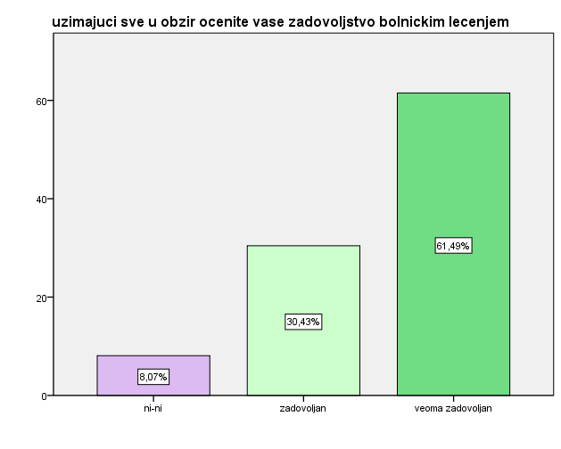
Uzimajući sve navedeno u obzir, ocenite vaše zadovoljstvo bolničkim lečenjem

Slide 8
Hvala
Davorka Bosnić
Dipl. Psiholog ZZJZ sombor 2022

